Slide 1
Product Display
Xsaiwei

Slide 2

Page 1：

Slide 3

Page 2：

Slide 4

Page 3：

Slide 5
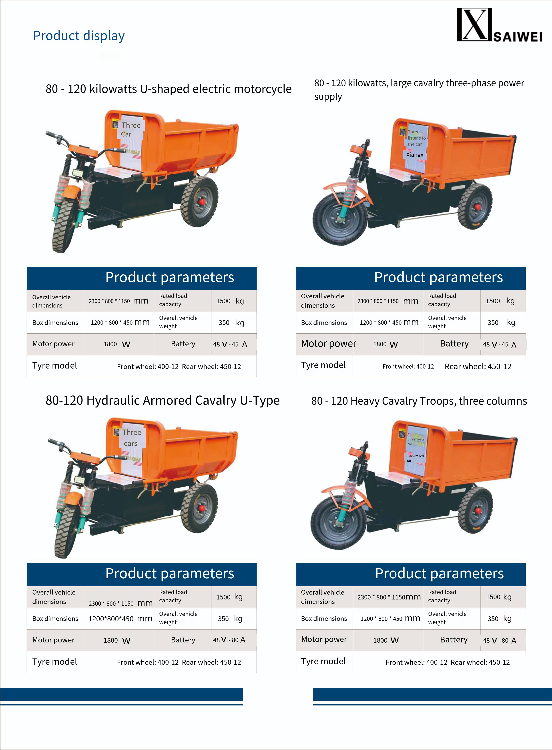
Page 4：

Slide 6
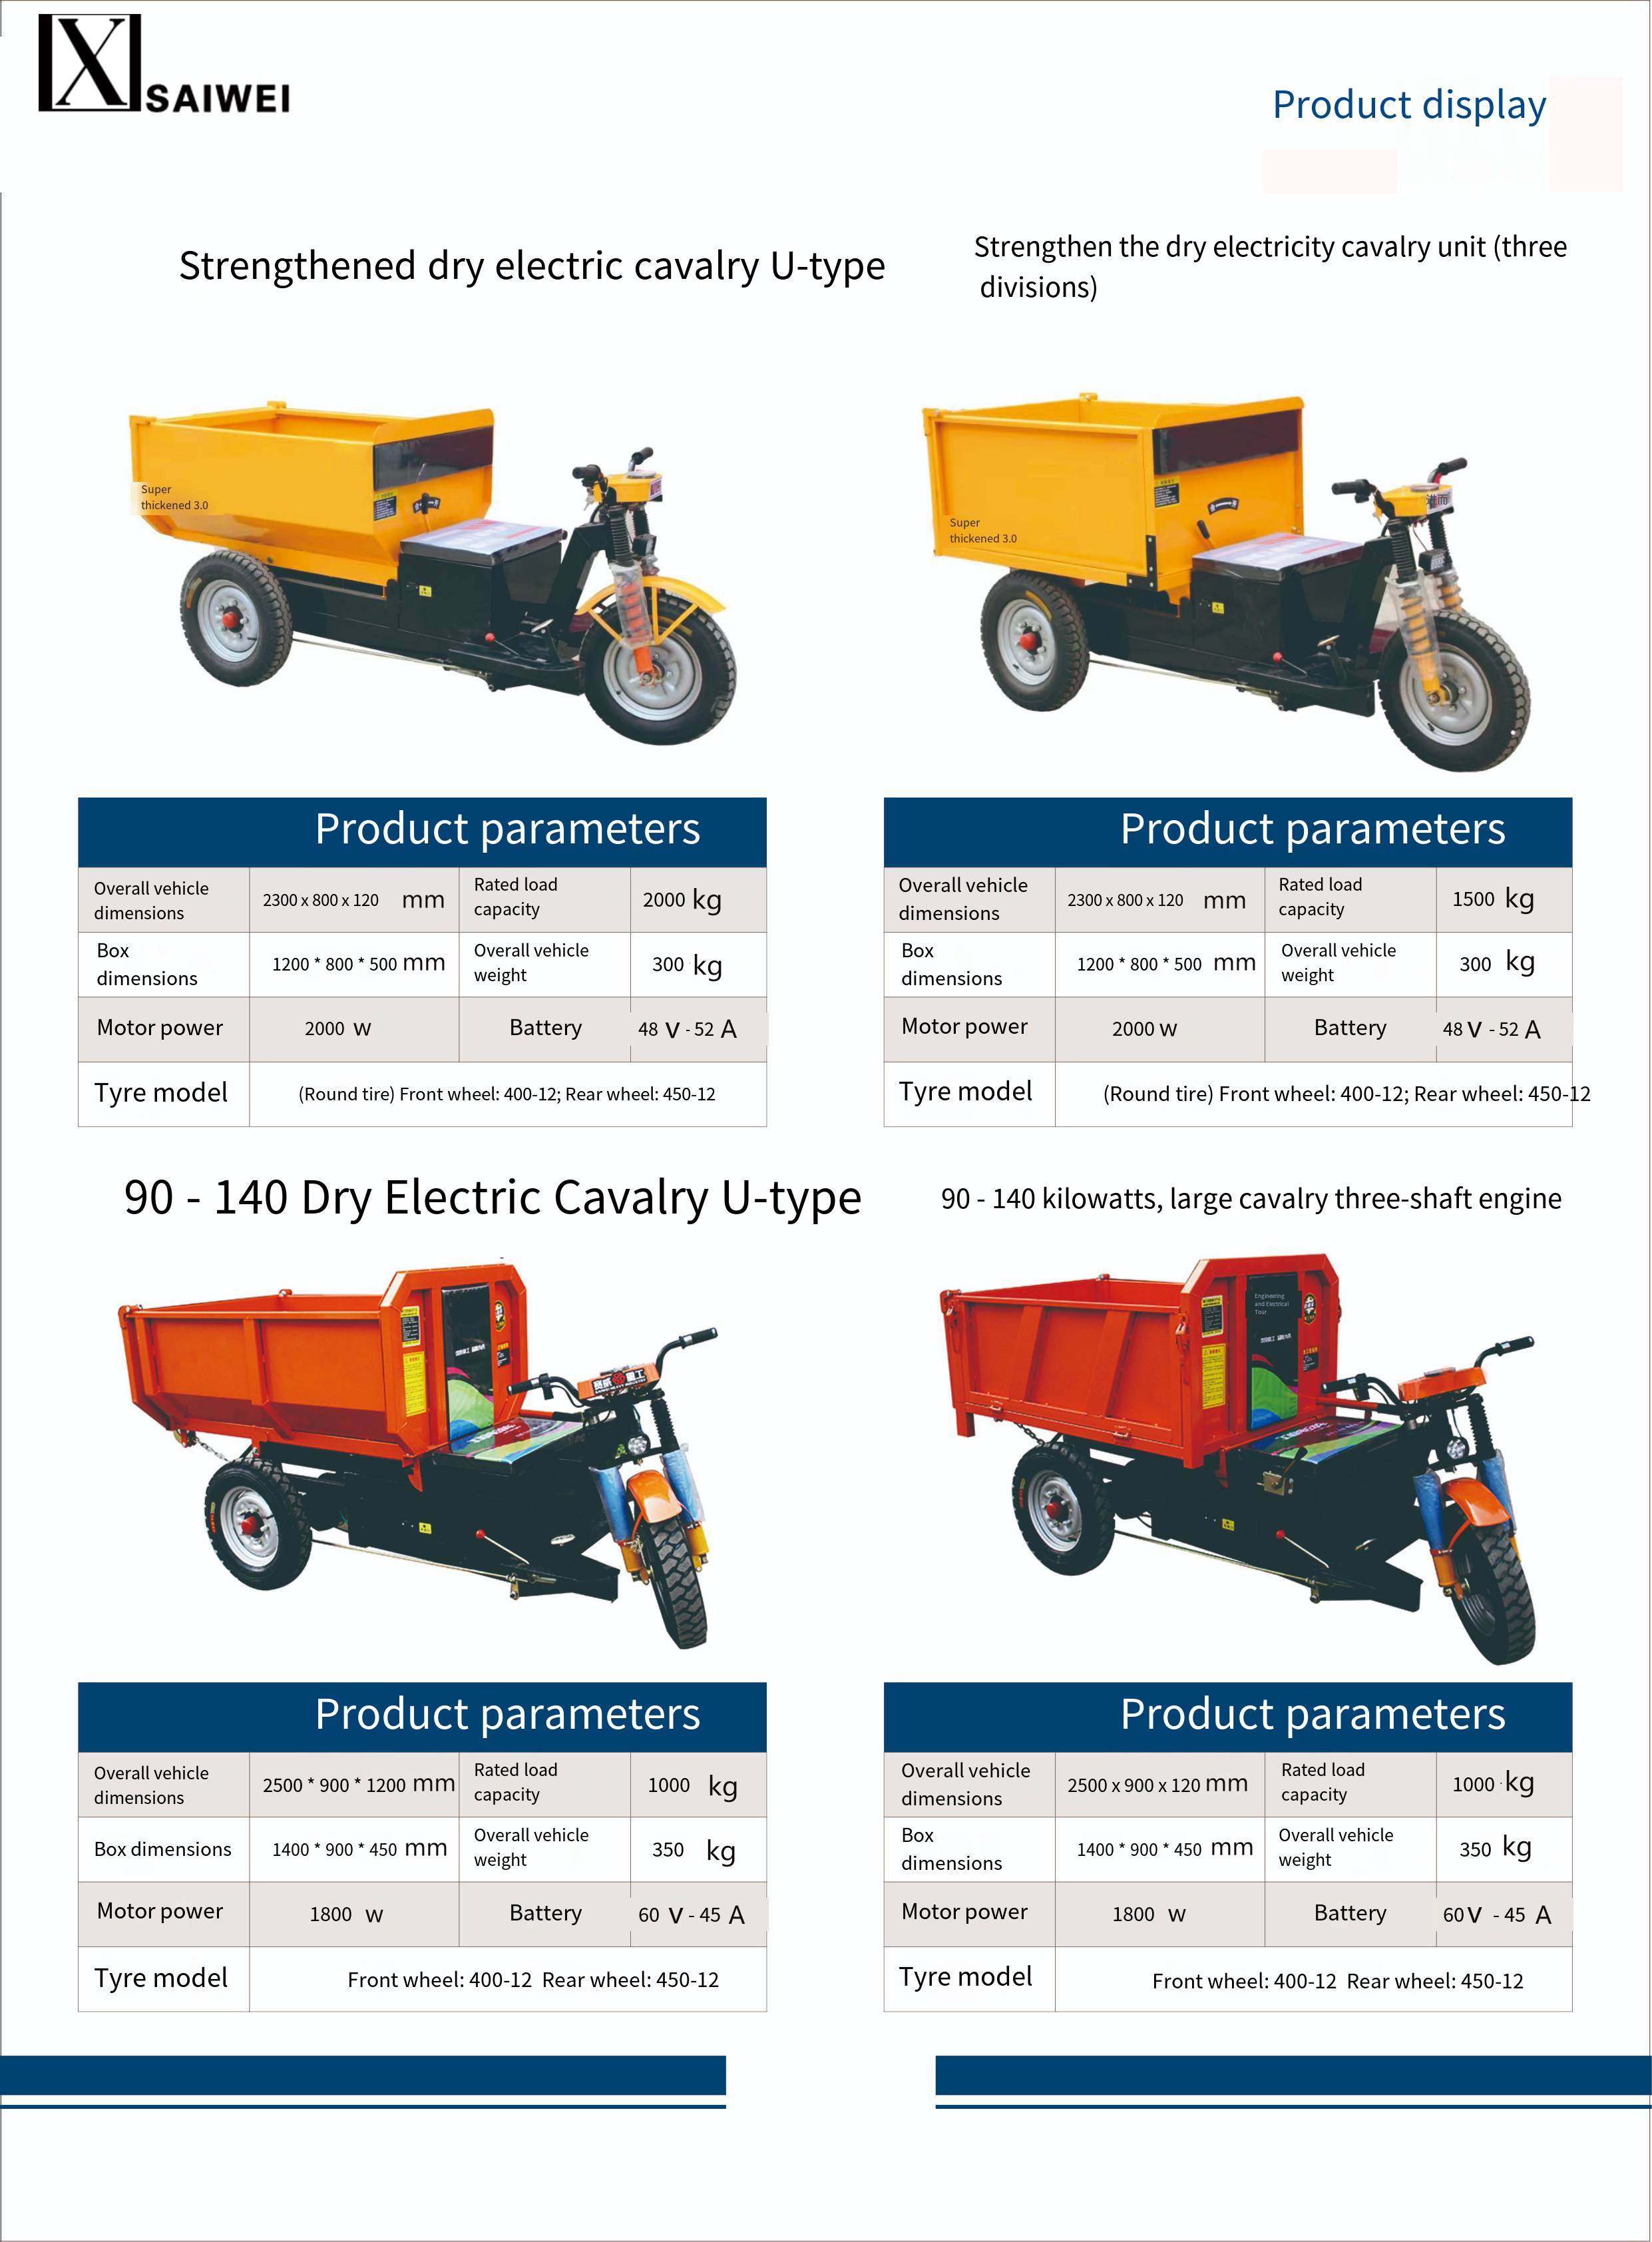
Page 5：

Slide 7

Page 6：

Slide 8
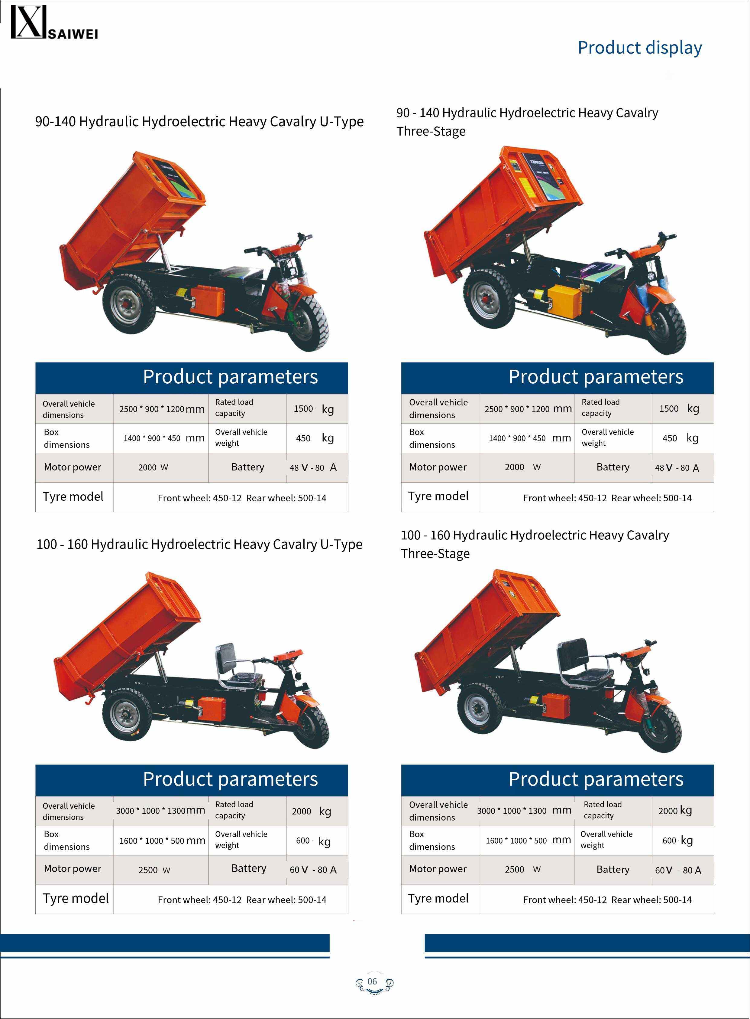
Page 7：

Slide 9
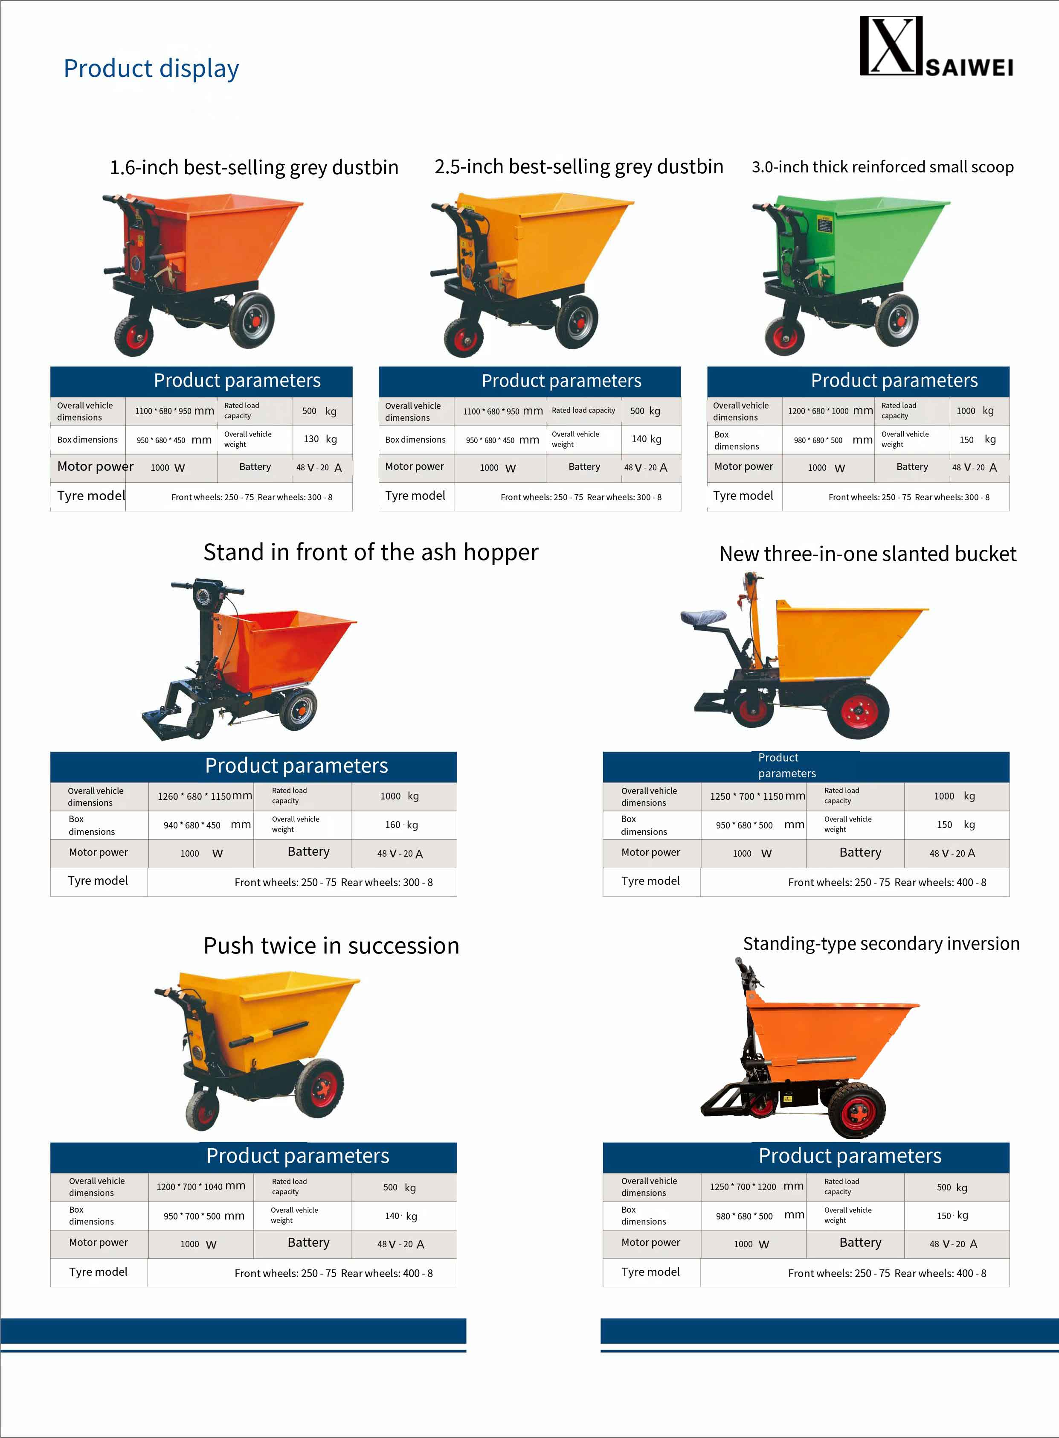
Page 8：

Slide 10
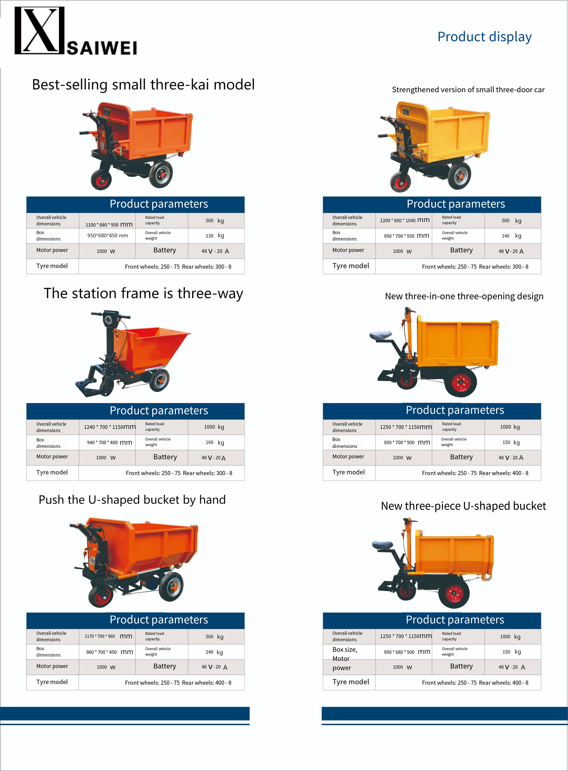
Page 9：

Slide 11
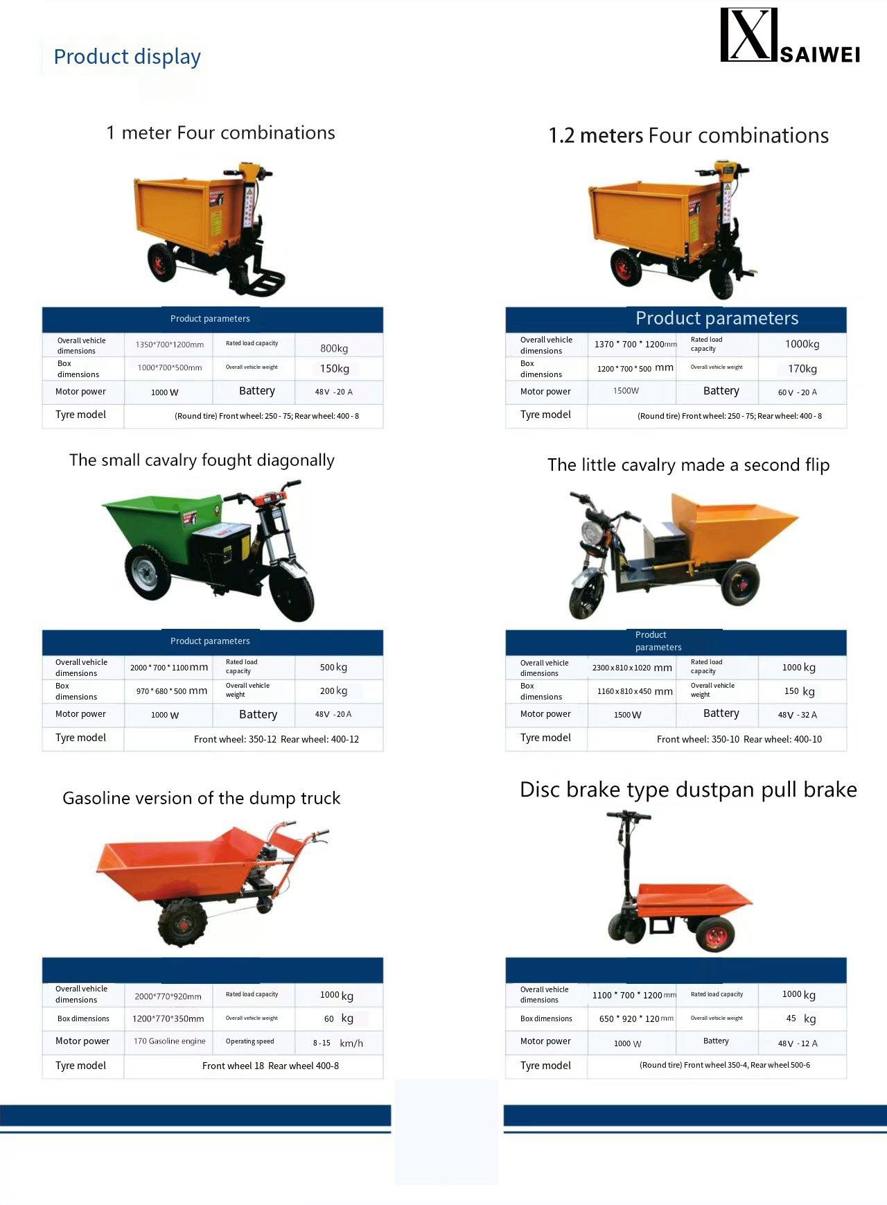
Page 10：

Slide 12
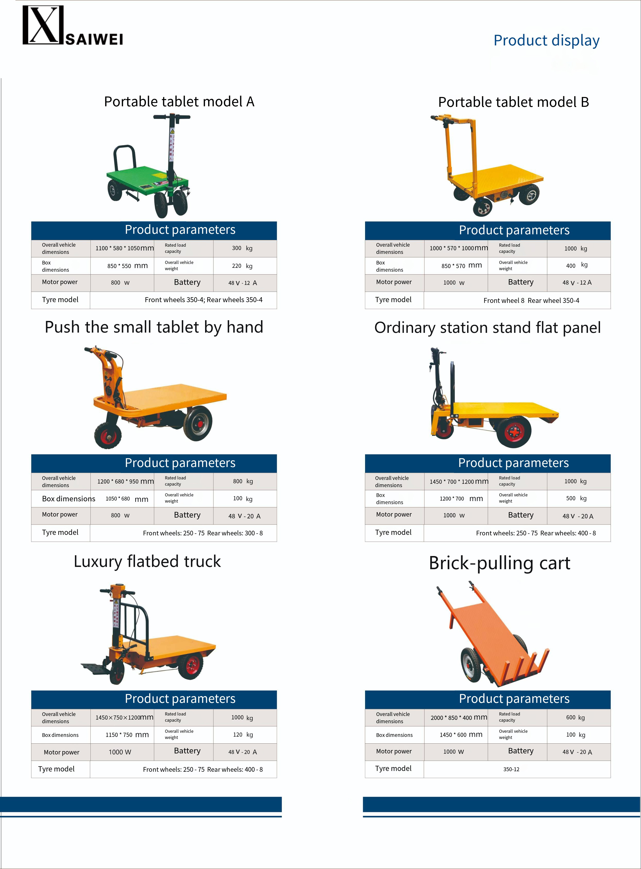
Page 11：

Slide 13
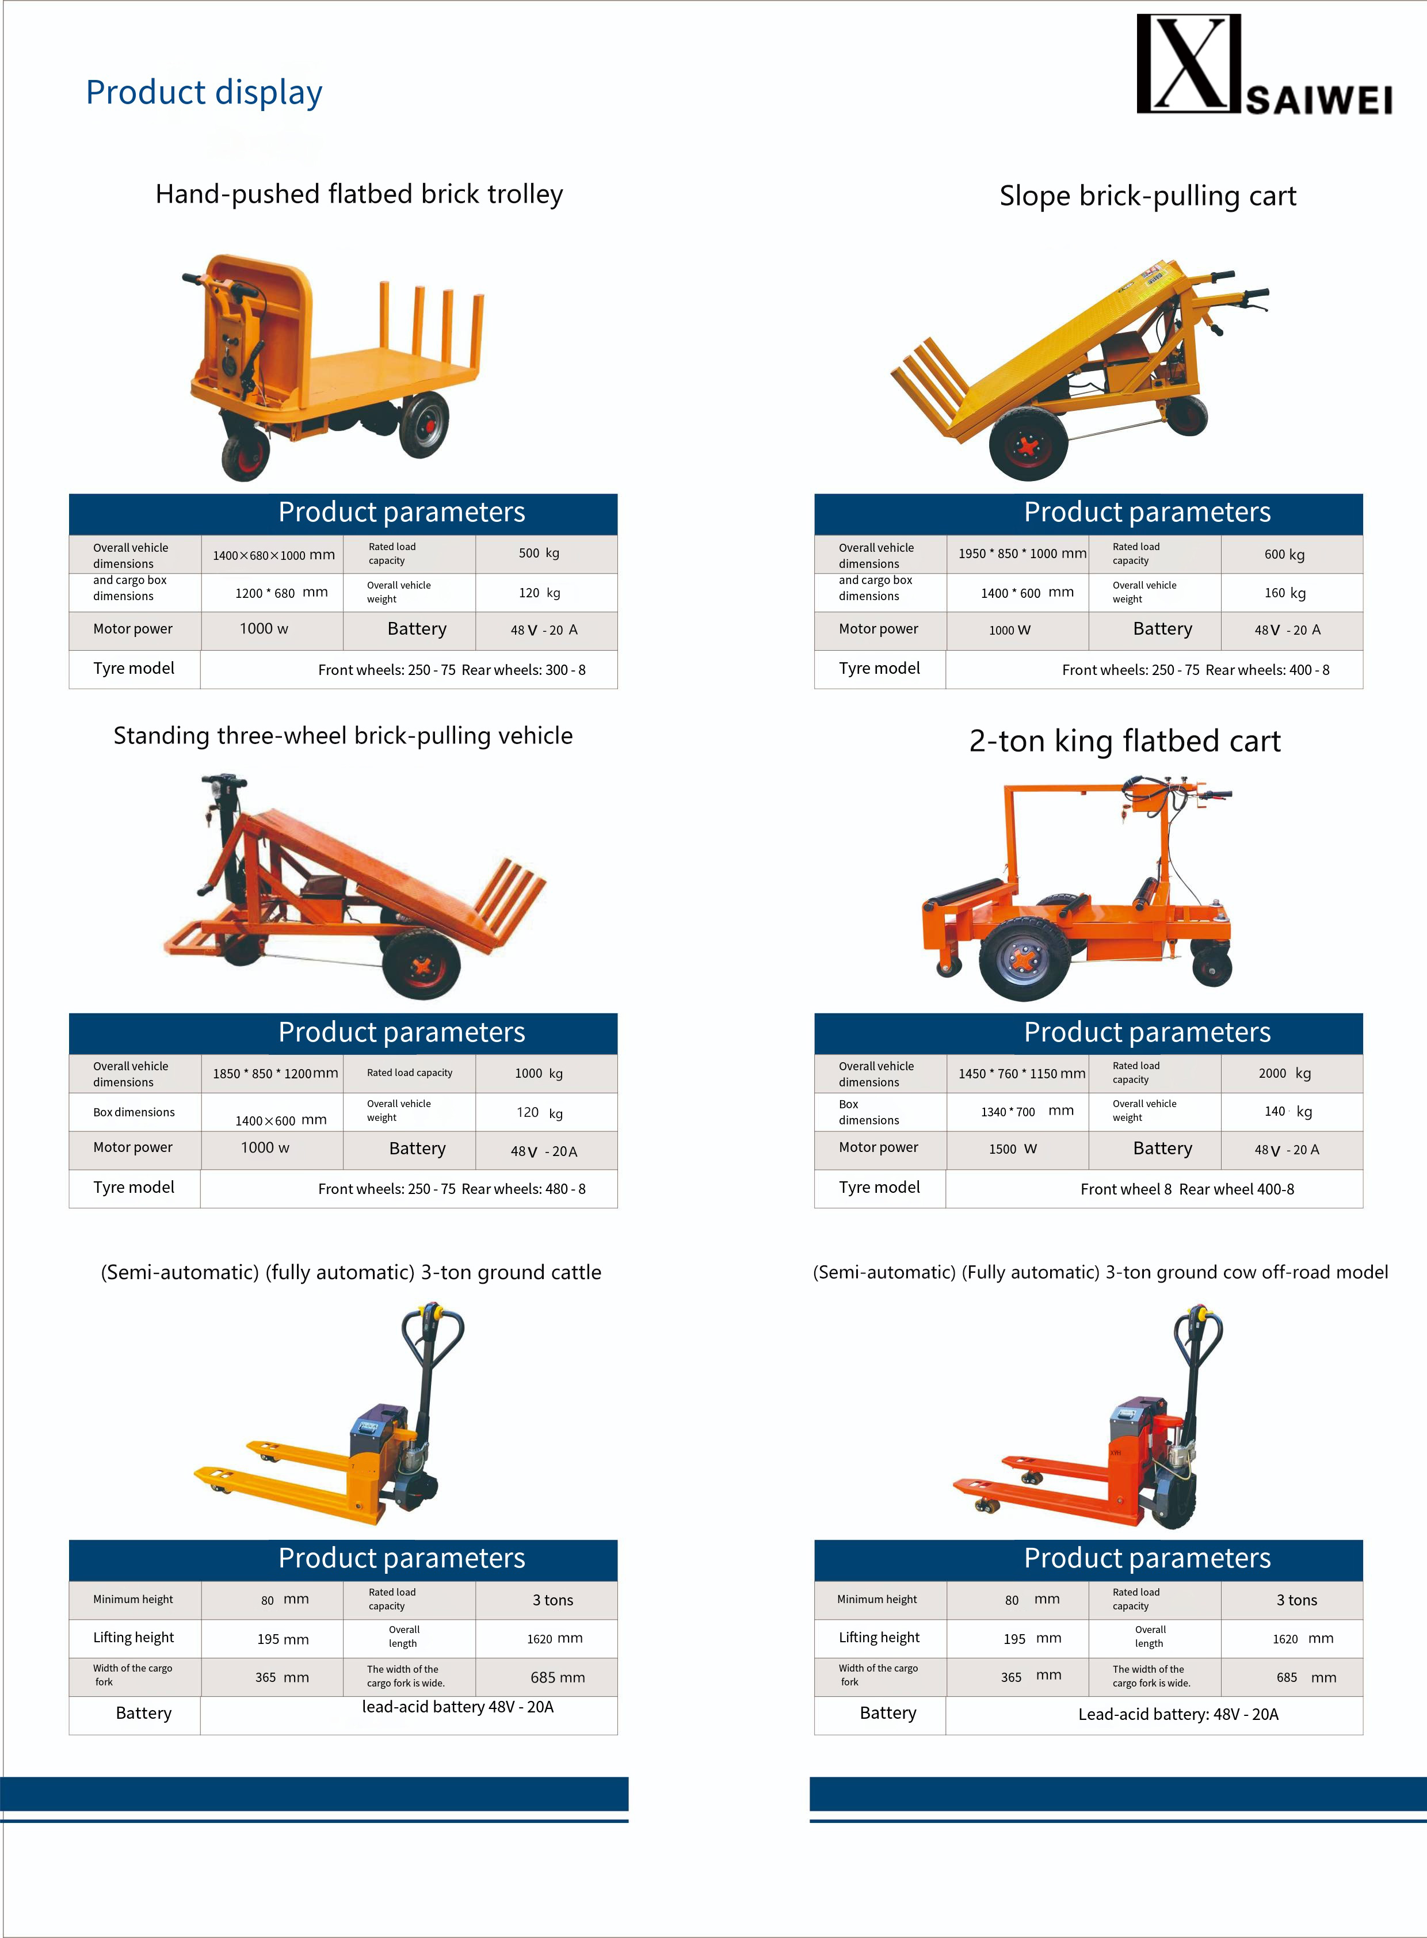
Page 12：

Slide 14
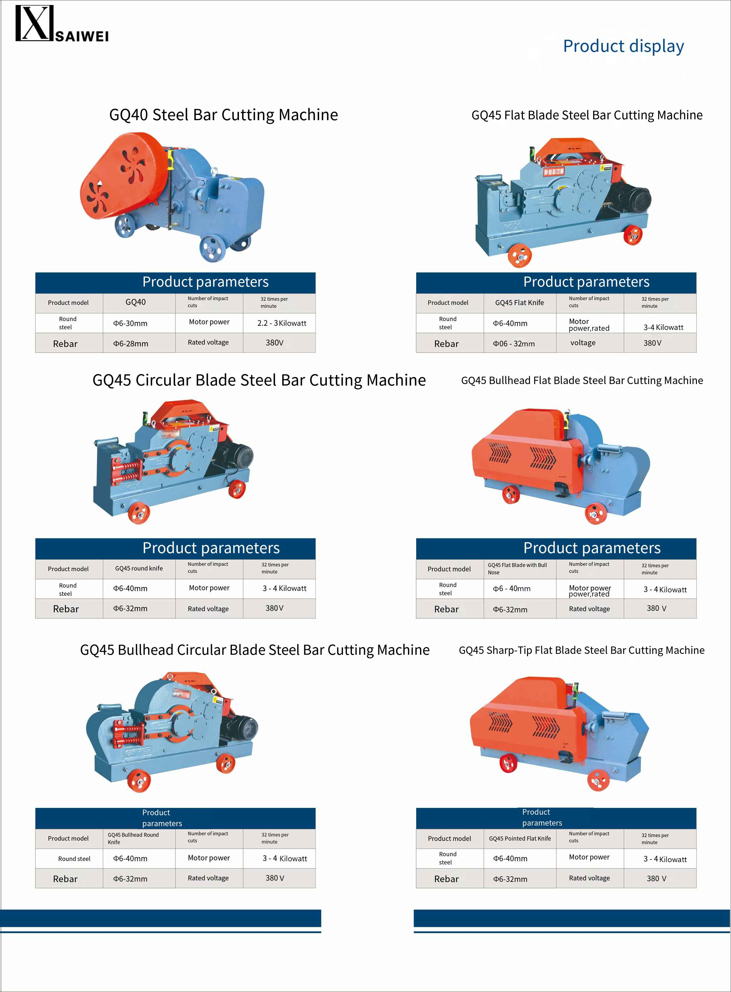
Page 13：

Slide 15
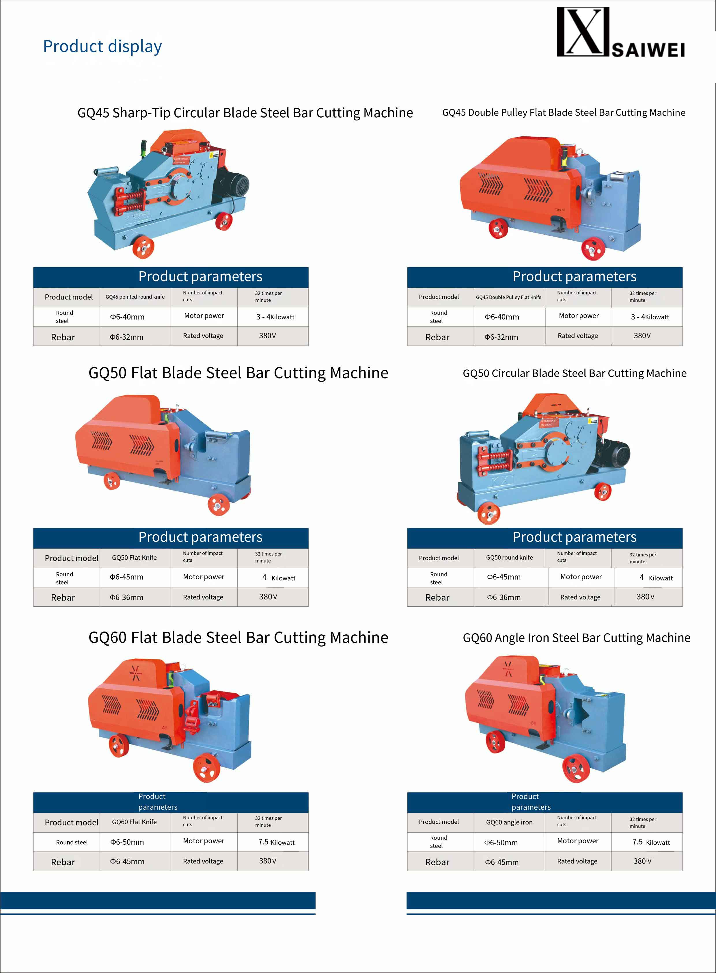
Page 14：

Slide 16
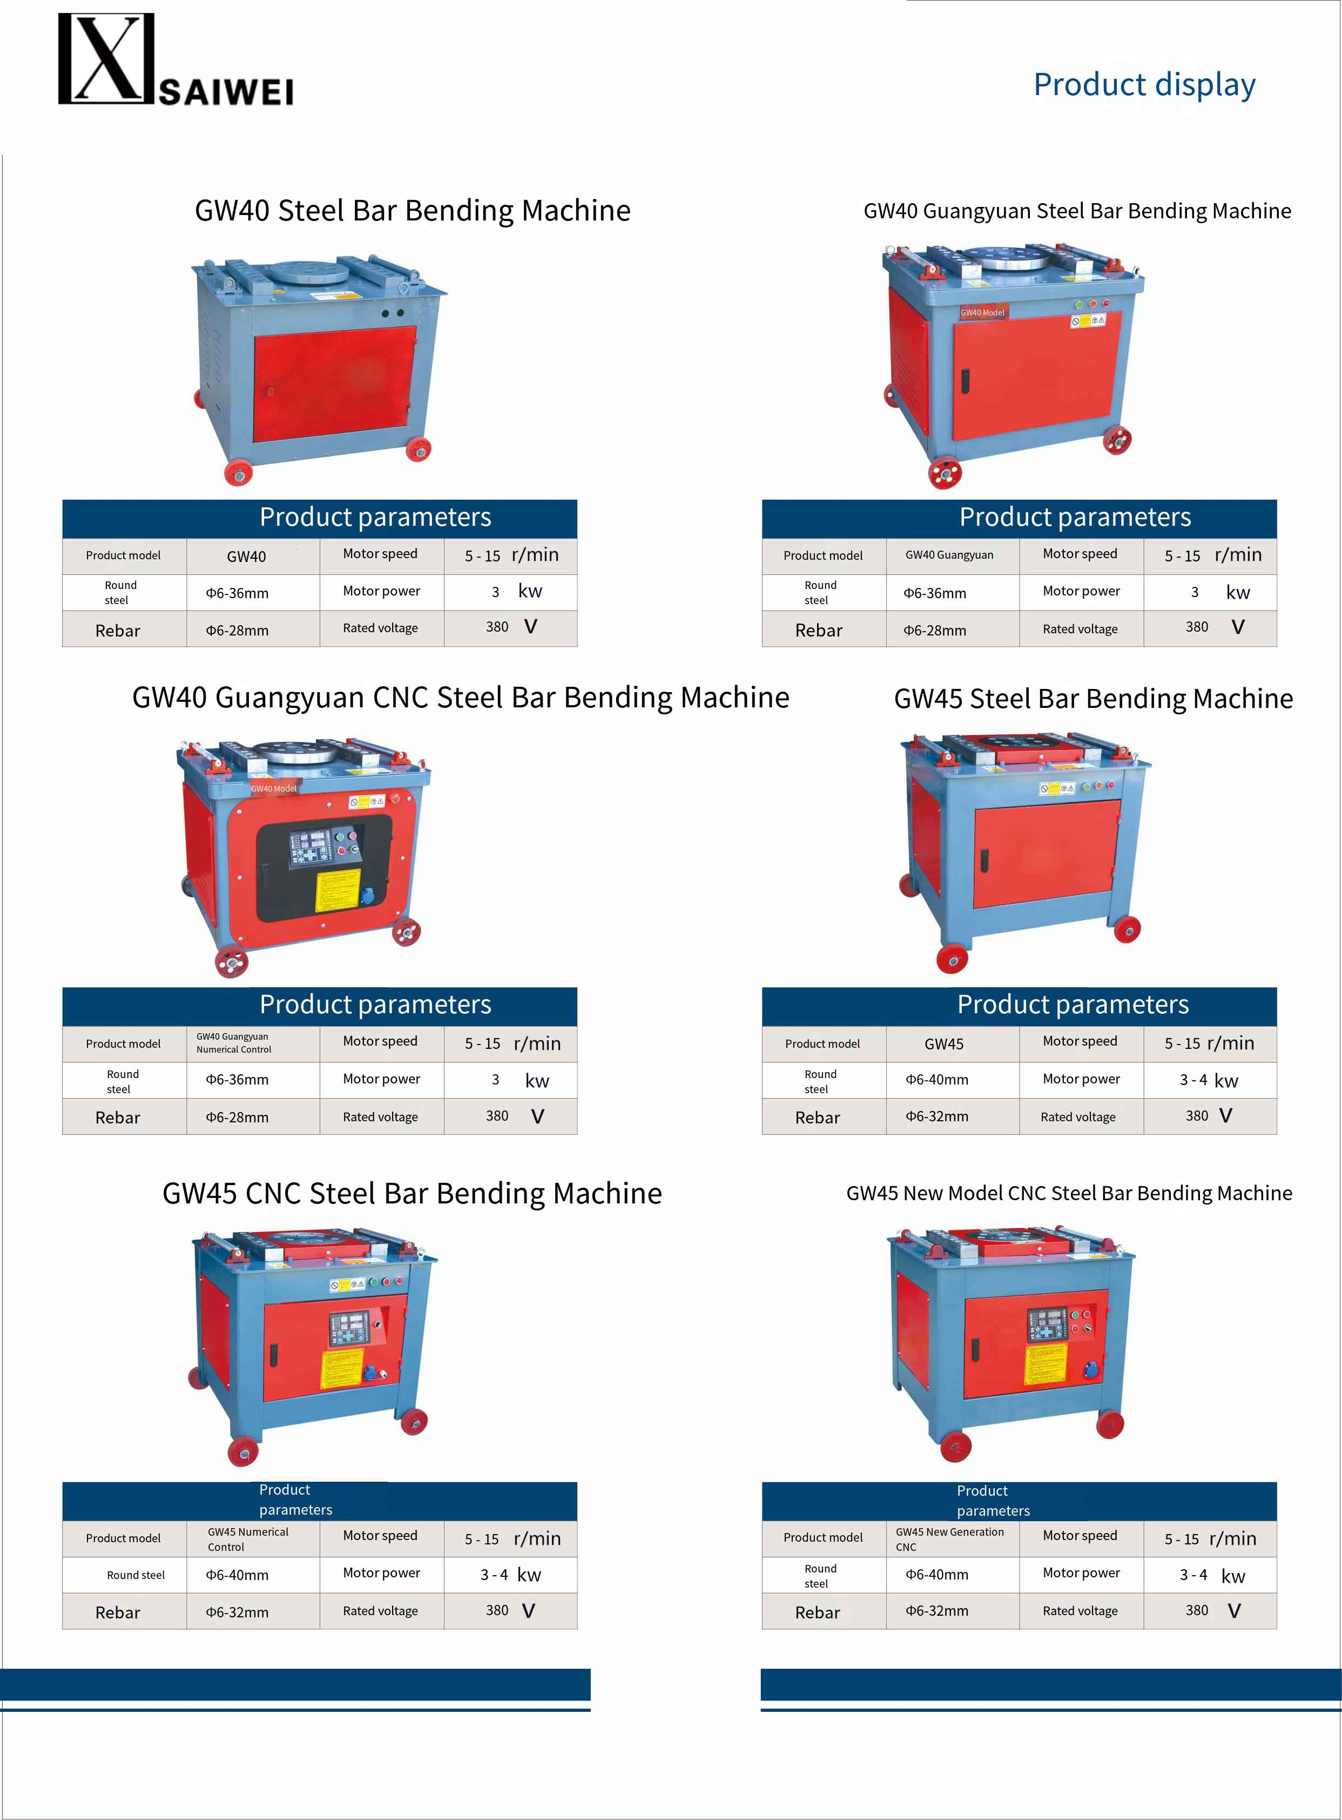
Page 15：

Slide 17
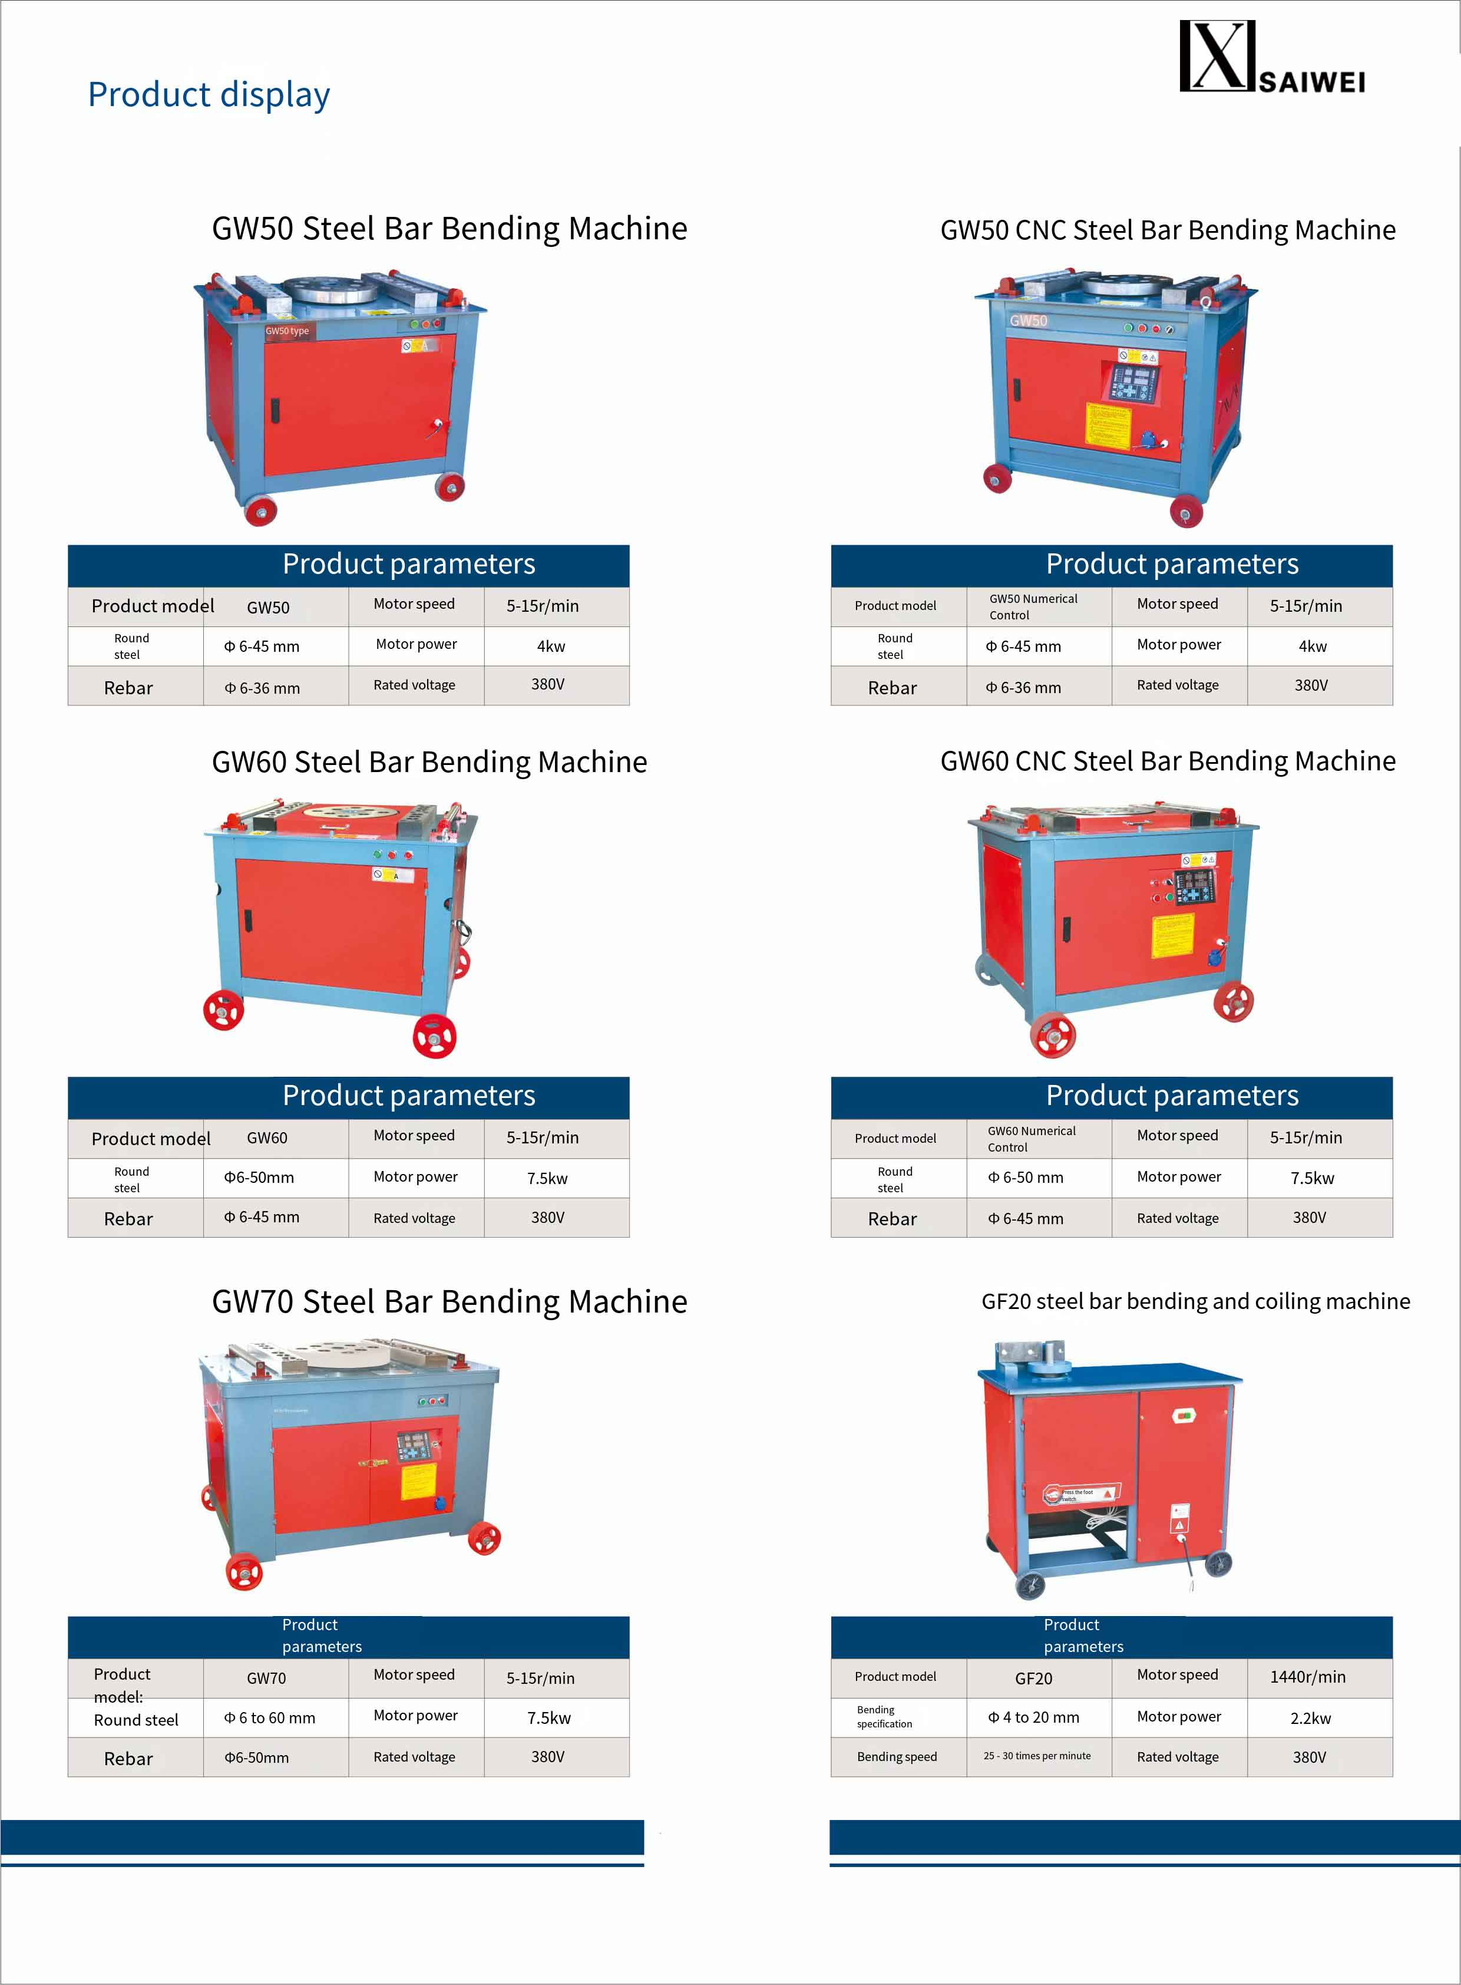
Page 16：

Slide 18
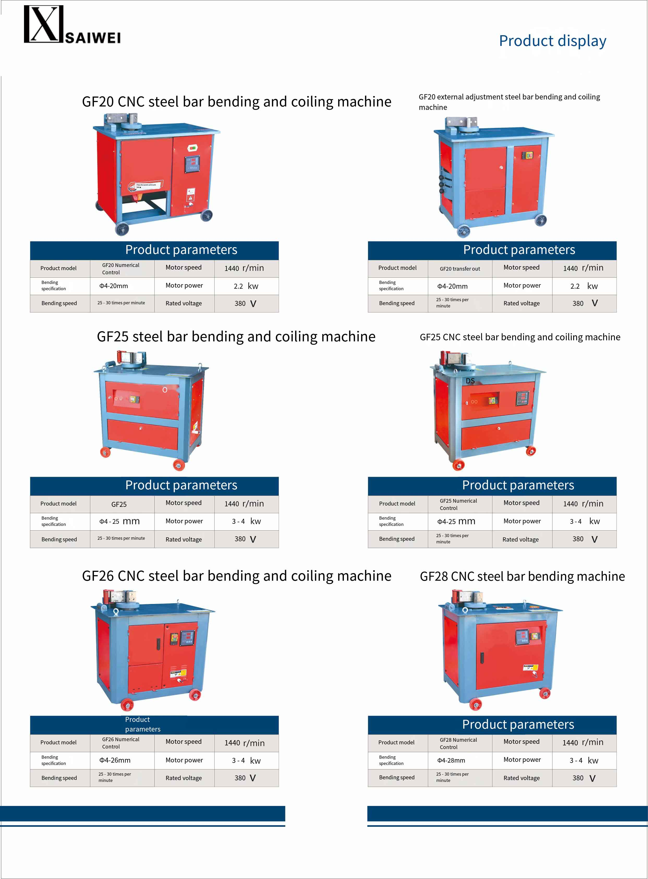
Page 17：

Slide 19
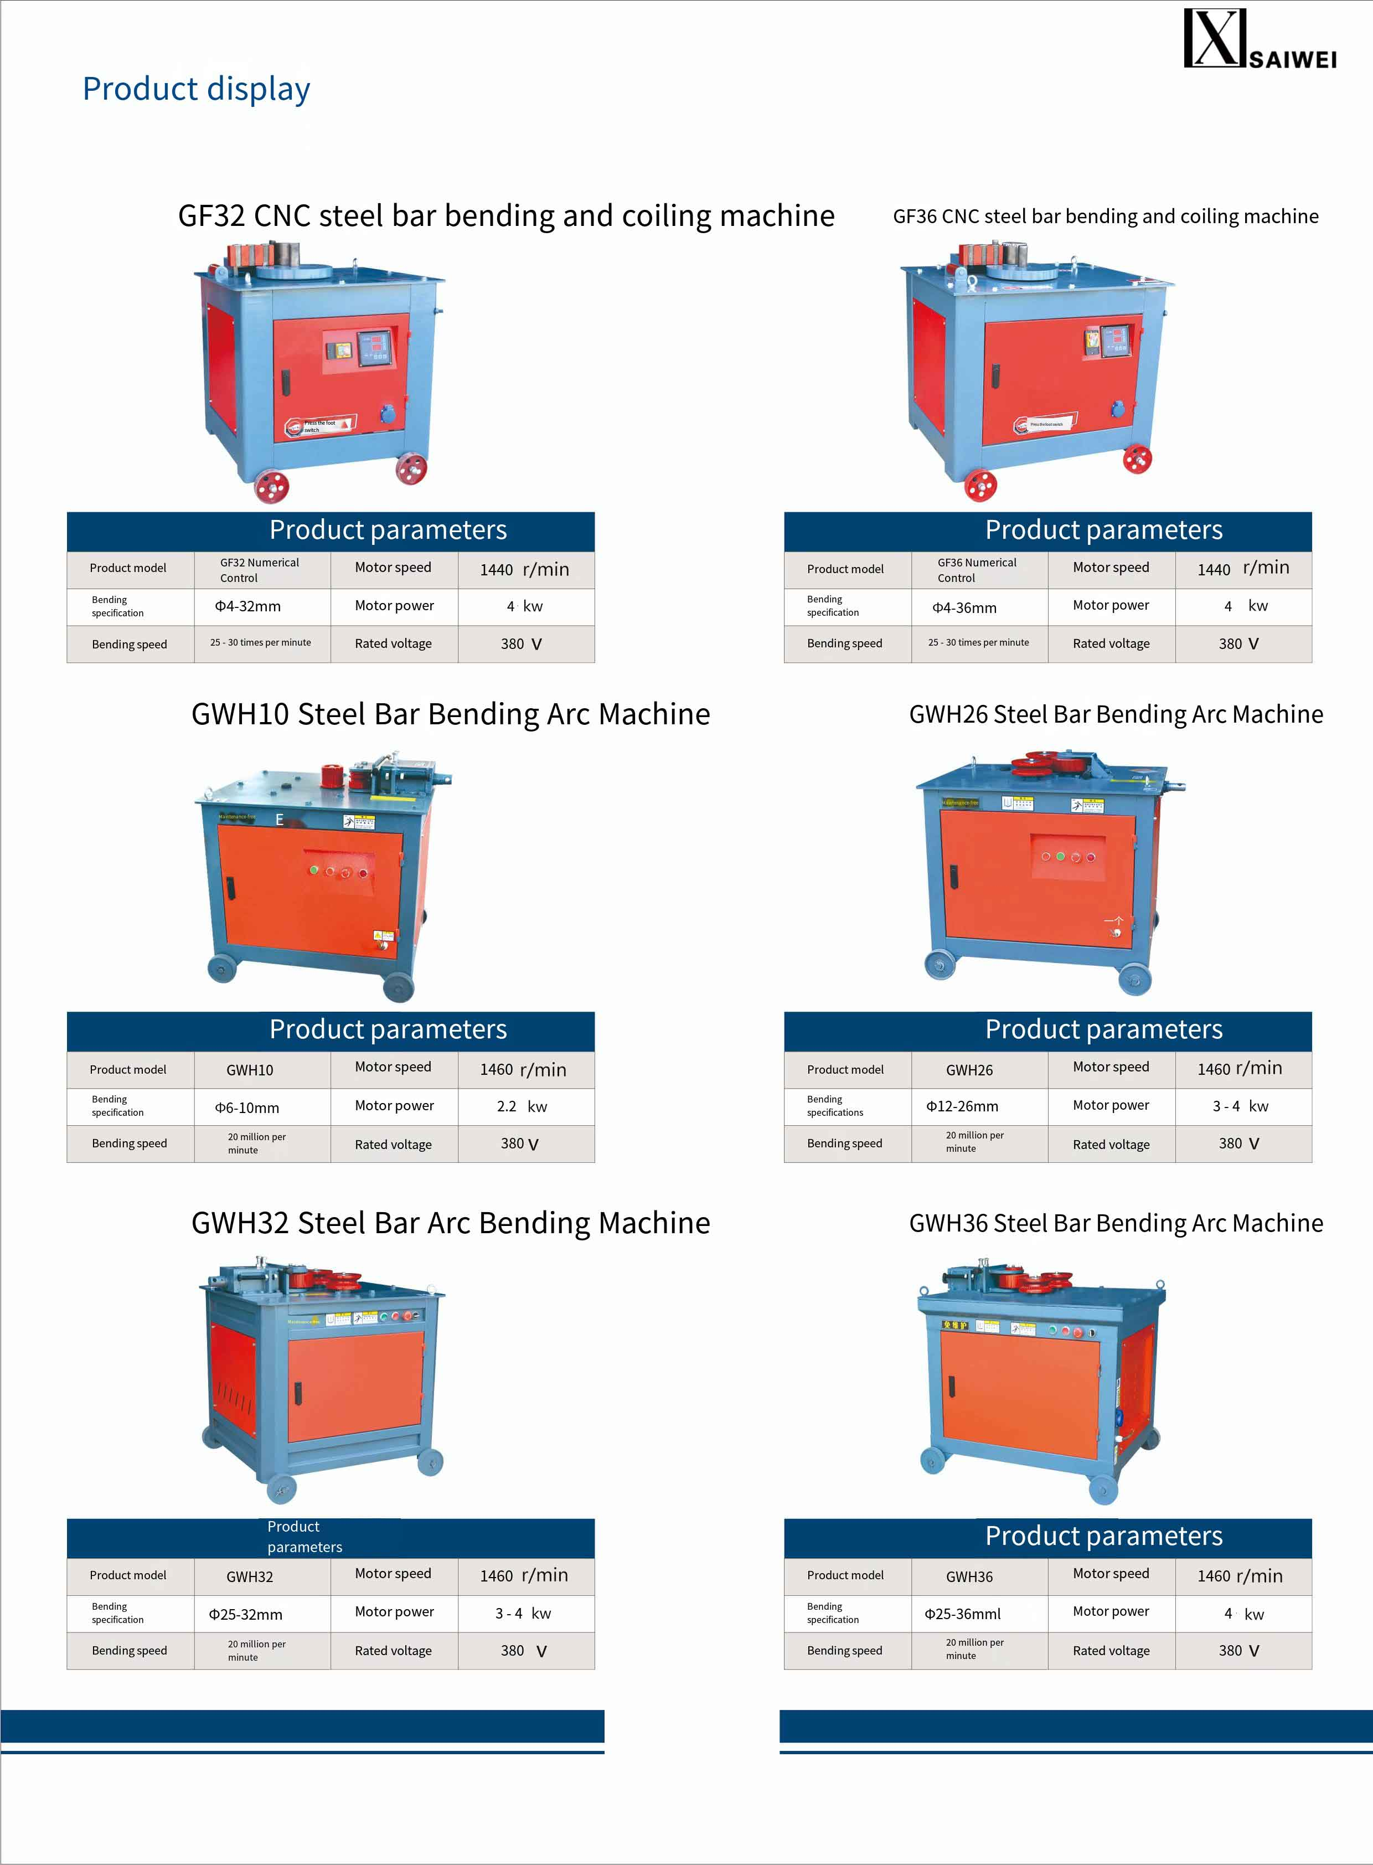
Page 18：

Slide 20
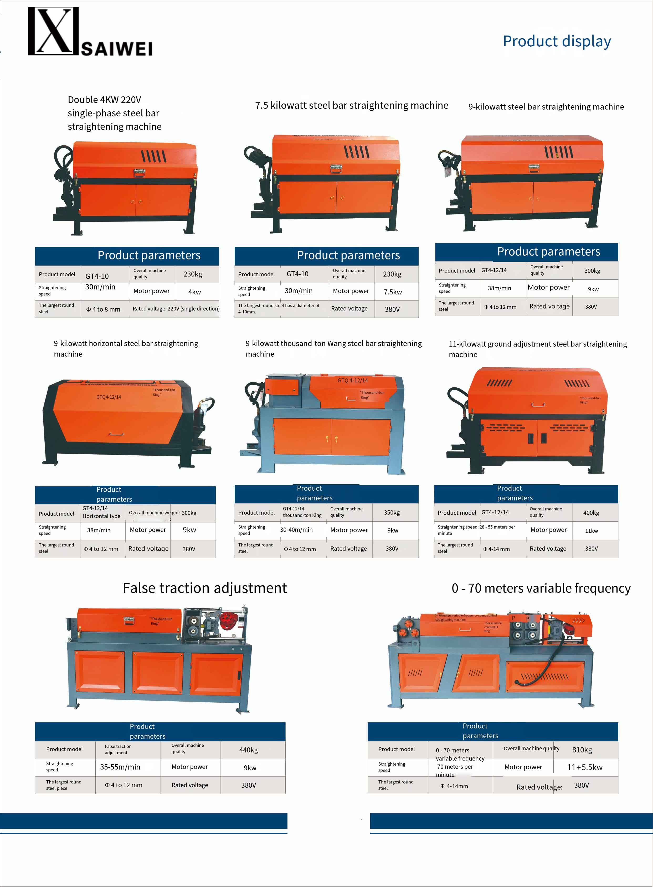
Page 19：

Slide 21

Page 20：

Slide 22

Page 21：

Slide 23

Page 22：

